Slide 1
Tek Örneklem t Testi
Dr. Kübra Atalay Kabasakal

Slide 2
Hipotez testi ve tahmin
Tahmin: Örneklem istatistiğini kullanarak evren parametresi hakkında tahminde bulunma yöntemlerine denir.
Nokta tahmini: Bilinmeyen miktarı tahmin etmek için tek bir sayı değerinin kullanıldığı durumlardır. Nokta tahmini kesin bir değeri belirtir; ancak bu tahminin doğruluğuna fazla güvenemeyiz.
Aralık tahmini: Bilinmeyen miktarı tahmin etmek için birden fazla sayı değerinin kullanıldığı durumlardır. Aralık tahmininde tahminin doğruluğuna olan güven artar, ancak kesinlik azalır.
Kesinlik ve güven arasında karşıt bir ilişki vardır. Aralık genişledikçe tahminin doğruluğuna olan güven artar, ancak tahminin kesinliği azalır.
Güven aralığı: Aralık tahminine kullanılan belirli güven düzeyine (veya olasılık değerine) güven aralığı denir.

Slide 3
Hipotez testi ve tahminin karşılaştırılması
Bu iki vardamsal istatistik tekniği farklı sorulara cevap vermek için kullanılır.
Hipotez testi bir uygulamanın etkisini değerlendirmek için kullanılır. Evet-Hayır şeklinde cevaplanan sorular için kullanılır.
- Sıfır hipotezi– Hayır, uygulamanın etkisi yoktur.
- Alternatif hipotez– Evet, uygulamanın etkisi vardır.
Tahminin amacı ise uygulama sonrasında evren ortalamasının değerini belirlemek için kullanılır. Yani uygulamanın ne kadar etkisi olduğu sorusuna cevap verilir.

Slide 4
Tahmin yöntemi ne zaman kullanılır?
Tahmin yöntemi hipotez testinden sonra, H0 reddedildiğinde kullanılır. H0 reddedildiğinde uygulamanın etkisi olduğu sonucuna ulaşılır. Bir sonraki soru ne kadar etki olduğudur. Bu soru tahmin yoluyla cevaplanabilir.
Uygulamanın zaten bir etkisi olduğu biliniyor ve bu etkinin büyüklüğü öğrenilmek isteniyorsa tahmin yöntemi kullanılır. Örneğin, bir öğretim programının pozitif etkisi olduğu biliniyor ancak bu etkinin programa harcama yapmaya değecek kadar fazla olup olmadığı öğrenilmek isteniyorsa tahmin yöntemi kullanılır.
Bilinmeyen bir evren parametresi hakkında bilgi sahibi olmak için tahmin yöntemi kullanılır.

Slide 5
Tahmin yöntemi ne zaman kullanılır?
Örnek: Bir ilacın kolesterolü düşürdüğü hipotez testi ile bulunur ancak ne kadar düşürüyor sorusu için tahmin yapmak gerekir. Tahmin pratikte çok önemlidir çünkü istatistiksel olarak anlamlı bir etki uygulama yapmak için yeteri kadar büyük olmayabilir. Örneğin kolesterol seviyesinin 225’den 210’a düşmesi istatistiksel olarak anlamlı bir sonuçtur ancak klinik olarak anlamlı bir değişim/düşüş değildir. Tahmin yoluyla evrende, ilaçla tedavi edilen hastaların kolesterol seviyesinin ortalaması hesaplanır. Bu değer ilacın kolesterol seviyesini düşürmekte bir etkisi olduğunu ancak bu etkinin pratikte bir değerinin olmadığını gösterir. Yani hipotez testi ile ilacın bir etkisi olduğu sonucuna ulaşılırken, tahmin yoluyla bu etkinin pratikte anlamlı olmadığı sonucuna ulaşılır.

Slide 6
t testine giriş
Hipotez testleri örneklem verisini kullanarak evrene ilişkin hipotezlerin değerlendirilmesinde kullanılır.
Bir örneklem ortalamasının evren ortalamasına yaklaşması beklenir. Bu da bize hipotez testi yapmamıza olanak sağlar
Standart hata bize bir örneklem ortalamasının evren ortalamasına ne kadar yakınlaştığına ilişkin bir ölçüm verir.
Evrene ilişkin çıkarım yapabilmek için örneklemden elde ettiğimiz veri ile evrene ilişkin hipotezimizi karşılaştırırız.

Slide 7
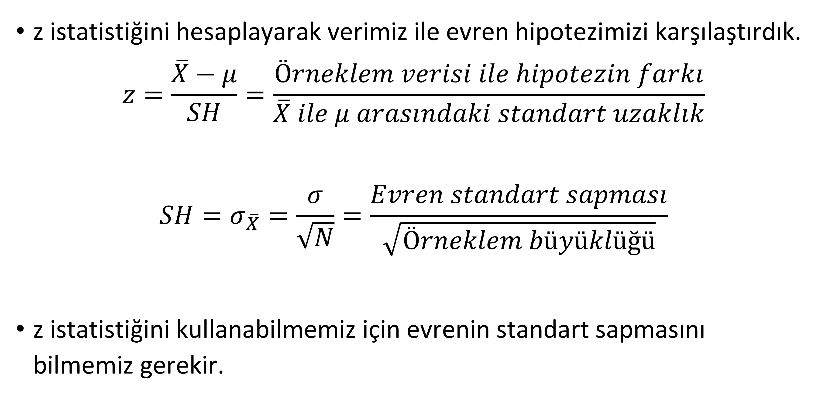
z istatistiğini hesaplayarak verimiz ile evren hipotezimizi karşılaştırdık.
$$z=\frac{\overline{X}−μ}{SH}=\frac{Örneklem verisi ile hipotezin farkı}{\overline{X} ile μ arasındaki standart uzaklık}$$
$$SH=σ_{\overline{X}}=\frac{σ}{\sqrt{N}}=\frac{Evren standart sapması}{\sqrt{Örneklem büyüklüğü}}$$
z istatistiğini kullanabilmemiz için evrenin standart sapmasını bilmemiz gerekir.

Slide 8
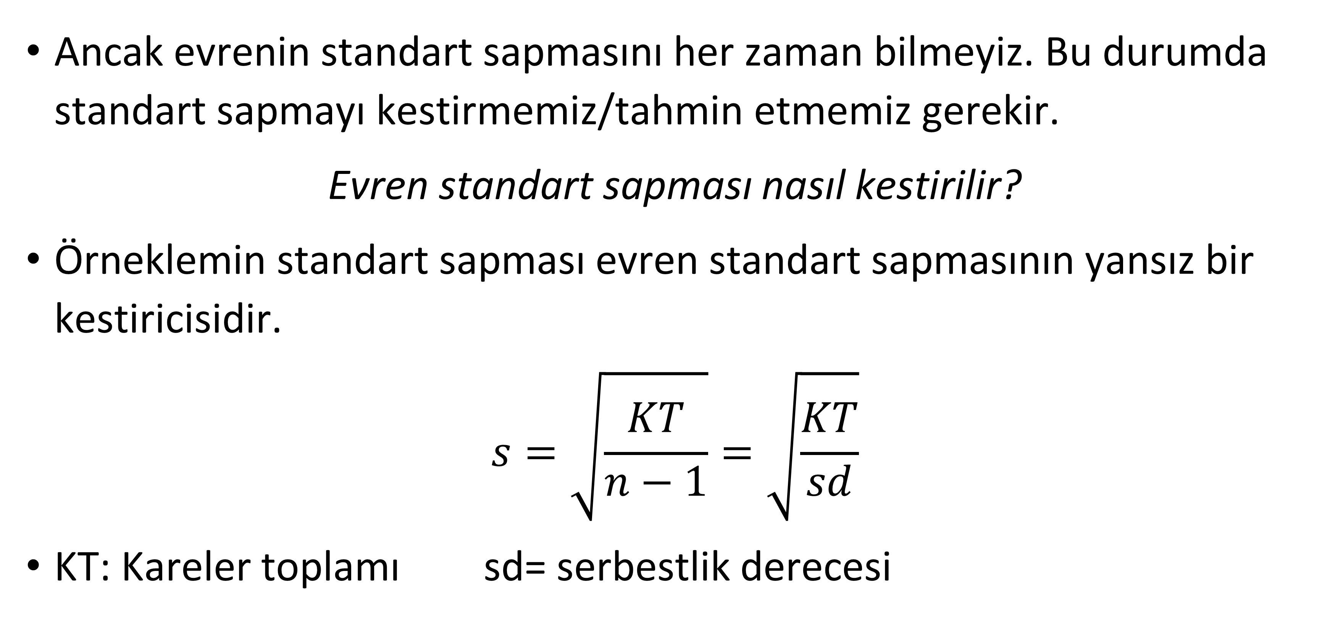
Ancak evrenin standart sapmasını her zaman bilmeyiz. Bu durumda standart sapmayı kestirmemiz/tahmin etmemiz gerekir.
Evren standart sapması nasıl kestirilir?
Örneklemin standart sapması evren standart sapmasının yansız bir kestiricisidir.
$$s=\sqrt{\frac{KT}{n−1}}=\sqrt{\frac{KT}{sd}}$$
KT: Kareler toplamı sd= serbestlik derecesi

Slide 9
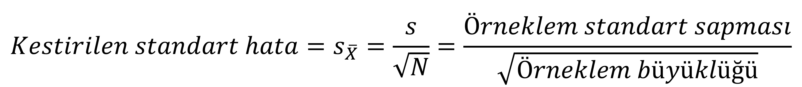
Kestirilen standart hata (Tahmin edilen)
Kestirilen standard hata evren varyansı bilinmediğinde örneklem varyansı ile hesaplanan standart hatadır.
$$Kestirilen standart hata=s_{\overline{X}}=\frac{s}{\sqrt{N}}=\frac{Örneklem standart sapması}{\sqrt{Örneklem büyüklüğü}}$$

Slide 10
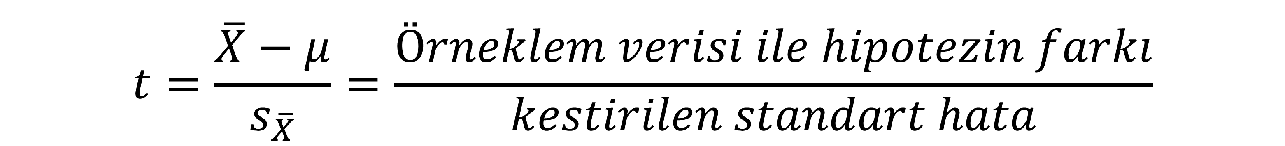
t istatistiği
z istatistiği denkleminde paydada standart hata yerine kestirilen standart hata kullanıldığında t istatistiği elde edilir.
$$t=\frac{\overline{X}−μ}{s_{\overline{X}}}=\frac{Örneklem verisi ile hipotezin farkı}{kestirilen standart hata}$$
t istatistiği evrenin varyansı bilinmediğinde kullanılabilir.
z ile t istatistikleri arasındaki fark t istatistiğinin evren varyansı yerine örneklem varyansını kullanmasıdır.

Slide 11
Serbestlik Derecesi
Örneklem varyansını hesaplayabilmek için önce örneklem ortalamasını bilmek gerekir. Bu örneklem değişkenliği ile ilgili bir kısıtlamaya gitmemize sebep olur. Bu kısıtlama, örneklemdeki puanlardan sadece n-1 tanesinin serbestçe değişebileceğidir. Bu değere serbestlik derecesi denir.
Serbestlik derecesi: sd= n-1
Serbestlik derecesi ne kadar büyürse örneklem varyansı evren varyansına o kadar yaklaşır.
Örneklem büyüdükçe t istatistiği z istatistiğine yaklaşır.

Slide 12
t dağılımı
Evrenden belirli bir büyüklükte (N) çekilen örneklemlerden elde edilen t değerlerinin oluşturduğu dağılıma t dağılımı denir.
Hatırlarsanız ölçülen değişken normal olduğunda veya örneklem 30 dan büyük olduğunda z dağılımı normaldi.
t dağılımının şekli ise serbestlik derecesine göre değişir.
Her farklı serbestlik derecesi için, olası tüm örneklemlerin t değerinin dağılımı ayrıdır.
sd arttıkça, dağılımın şekli normale yaklaşır.

Slide 13
t ortalaması 0 olan bir dağılımdır.
t ortalamaya göre simetriktir.
t varyansı birden büyük olan bir dağılımdır, ancak örneklem büyüklüğü arttıkça varyans 1’e yaklaşır.
t dağılımı normal dağılıma göre ortalamada daha az sivri uçlarda daha yoğundur.

Slide 14
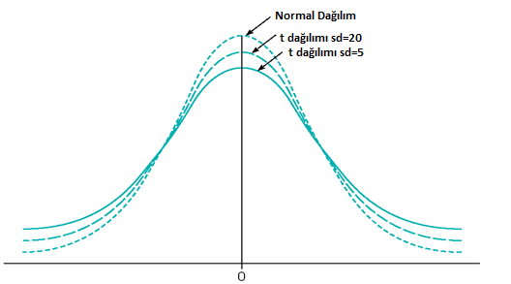
Notes:
T istatistiğinin değişkenliği z istatistiğinden daha fazladır

Slide 15
t dağılımı için oran ve olasılık bulma: t tablosu
z-puanları ile ilişkili oranları bulmak için normal dağılım tablosu kullanılıyordu. t istatistiği ile ilişkili oranları bulmak için ise t-dağılımı tablosu kullanılır.
 | Bir uçtaki oranlar
 | 0,25 | 0,10 | 0,05 | 0,025 | 0,01 | 0,005
 | İki uçtaki oranlar
sd | 0,50 | 0,20 | 0,10 | 0,05 | 0,02 | 0,01
1 | 1,000 | 3,078 | 6,314 | 12,706 | 31,821 | 63,657
2 | 0,816 | 1,886 | 2,920 | 4,303 | 6,965 | 9,925
3 | 0,765 | 1,638 | 2,353 | 3,182 | 4,541 | 5,841
4 | 0,741 | 1,533 | 2,132 | 2,776 | 3,747 | 4,604
5 | 0,727 | 1,476 | 2,015 | 2,571 | 3,365 | 4,032

Slide 16
Örnekler
df=3 iken t dağılımının bir ucundaki %5’i t=2,353 değerinin gerisinde yer alır. Benzer şekilde dağılımın diğer ucundaki %5’i t=-2,353 değerinin gerisinde yer alır. İki uçta t-dağılımının %10’unu ayıran bölgeler, t= ±2,353 değerlerinin gerisinde yer alır.
sd değeri arttıkça t dağılımı normal dağılıma yaklaşır. İki uçta dağılımın %5’ini ayıran t değerlerinin bulunduğu sütunu inceleyelim. sd=1 için uçlardaki %5’lik kısmı ayıran değer t=12,706’dır. Sütun boyunca aşağıya doğru indiğimizde t değeri gittikçe küçülür ve sonunda ±1,96’ya ulaşır. Bu değer, normal dağılımda uç %5’i ayıran z-puanlarıdır. sd yeterince büyük olduğunda t dağılımı ve z dağılımı arasındaki fark ihmal edilebilir.
t dağılımında her sd’ye karşılık gelen değerler verilmeyebilir. Bu durumda en yakın (büyük ve küçük) sd’ye karşılık gelen t değerlerinden büyük olanı kullanılır

Slide 17
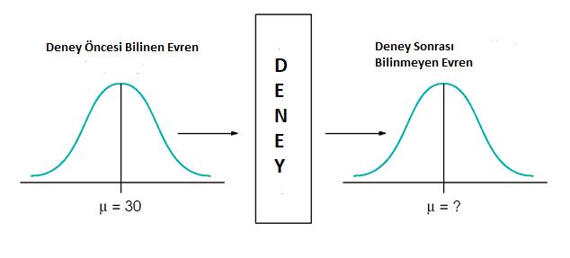
t istatistiği ile hipotez testi

Slide 18
Deney öncesinde evrenin yalnızca ortalamasını biliyoruz varyansını bilmiyoruz
t istatistiği bazen bilinmeyen evrenler için de kullanılabilir.
Hipotezler bir teoriden gelebilir veya mantıksal olarak belirlenebilir.

Slide 19
Hipotez Testinin Aşamaları
Evren dağılım özelliklerinin belirlenmesi
Hipotezlerin kurulması
Karar kuralının belirlenmesi
Örneklem istatistiğinin hesaplanması
Karar verme
Sonuçların yorumlanması

Slide 20
Örnek Araştırma: İyi bir tahmin boş bırakmaktan daha iyi midir? (Howel,2013)
Bir grup araştırmacı SAT sınavının okuduğunu anlama sorularının okuma becerisinin dışında başka değişkenleri de (test tekniği gibi) ölçtüğünü ileri sürmektedir (Katz et al. 1990). Bu amaçla yaptıkları çalışmalarında öğrencilere soruları okuma metinlerini olmadan vermişlerdir. Sorular 5 şıktan oluşmakta ve testte toplam 100 soru yer almaktadır.
Araştırmanın örnekleminde 28 öğrenci yer almaktadır. 28 öğrencinin söz konusu testten aldığı ortalama puan 46 standart sapması ise 6.7 olarak hesaplanmıştır.
Eğer öğrenciler soruları tamamen rastgele cevaplandırsalardı her bir sorunun 5 seçeneği olduğundan bir soruyu doğru cevaplama olasılıkları 1/5 olurdu. Yani öğrencilerin 100 puanlık bir testten rastgele cevap ile elde edecekleri ortalamanın 20 olmasını beklerdir.

Slide 21
Evren dağılım özelliklerinin belirlenmesi
Eğer öğrenciler soruları tamamen rastgele cevaplandırsalardı her bir sorunun 5 seçeneği olduğundan bir soruyu doğru cevaplama olasılıkları 1/5 olurdu.
Yani öğrencilerin 100 puanlık bir testten rastgele cevap ile elde edecekleri ortalamanın 20 olmasını beklerdir.
Dolayısıyla evrende öğrencilerin ortalaması μ = 20 dir.
Evrenin varyansını bilmiyoruz.
Evrende puanlar normal dagilir.
Bu durumda en uygun istatistik t istatistiğidir.

Slide 22
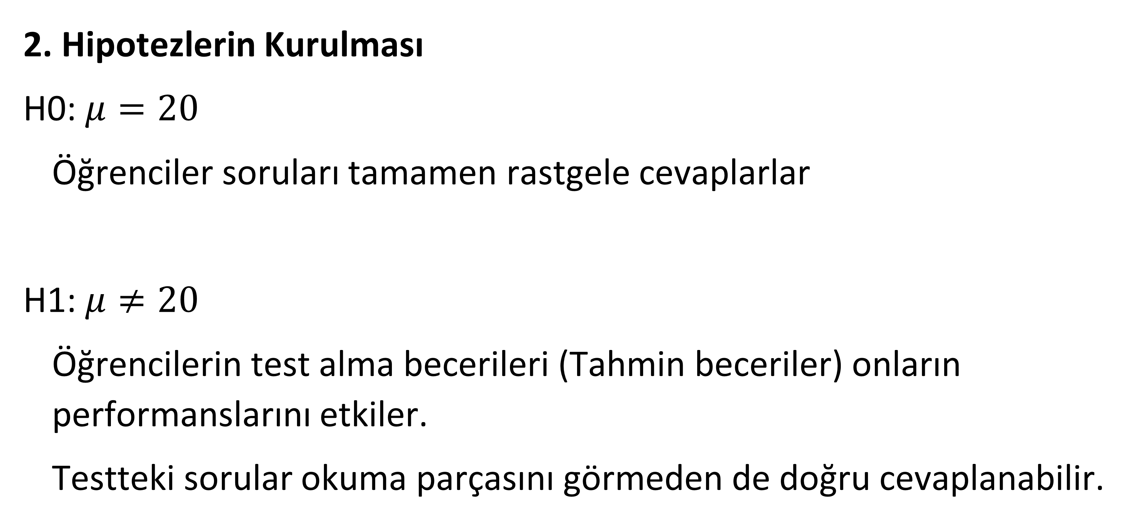
2. Hipotezlerin Kurulması
H0: $μ=20$
Öğrenciler soruları tamamen rastgele cevaplarlar
H1: $μ≠20$
Öğrencilerin test alma becerileri (Tahmin beceriler) onların performanslarını etkiler.
Testteki sorular okuma parçasını görmeden de doğru cevaplanabilir.

Slide 23
3. Karar kuralının belirlenmesi
Alfa değerinin seçilmesi: Alfa değeri 0.05 olsun
Kritik t değerlerinin belirlenmesi: Testimiz yönsüz olduğundan t tablosunda her iki uçtaki toplam alanın 0.05 (veya her bir uçtaki alanın 0.025 olduğu sütun) olduğu sütun ile Serbestlik derecesi = N-1= 28-1= 27 olan satırda yer alan t değeri okunur. Bu değer 2.052’dir.
Kritik t değerleri -2.052 ve 2.052 dir.
Karar kuralı:
Örneklemden elde edilecek olan t istatistiği kritik değer olan 2.052’den büyük veya -2.052’den küçük olursa H0 reddedilir.
Örneklemden elde edilecek olan t istatistiği -2.052 ile 2.052 aralığında olursa H0 red edilemez.

Slide 24
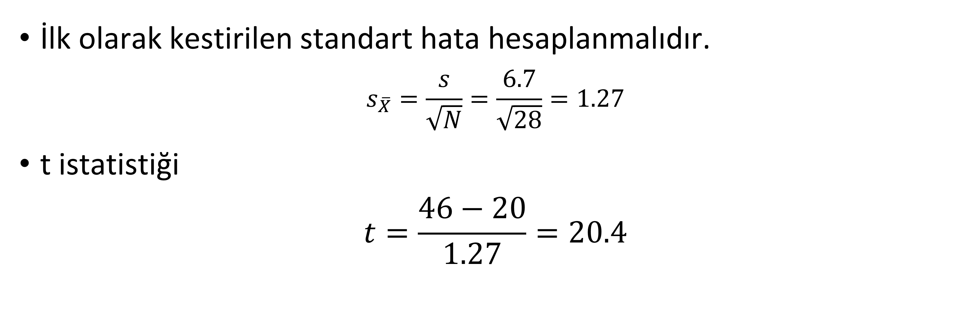
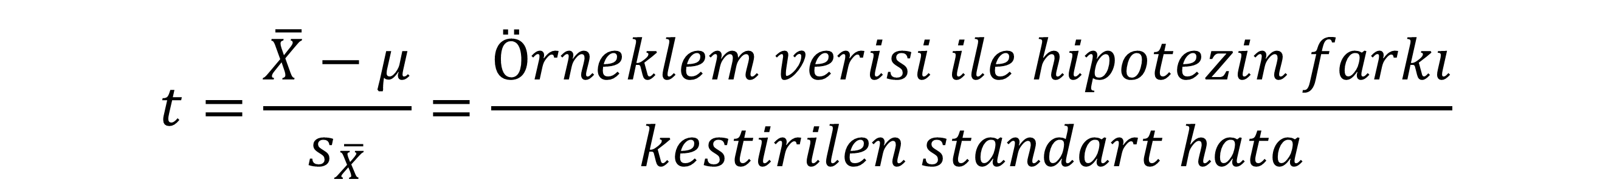
4. Örneklem İstatistiğinin Hesaplanması
$$t=\frac{\overline{X}−μ}{s_{\overline{X}}}=\frac{Örneklem verisi ile hipotezin farkı}{kestirilen standart hata}$$
İlk olarak kestirilen standart hata hesaplanmalıdır.
$$s_{\overline{X}}=\frac{s}{\sqrt{N}}=\frac{6.7}{\sqrt{28}}=1.27$$
t istatistiği
$$t=\frac{46−20}{1.27}=20.4$$

Slide 25
5. Karar verme
Örneklemden elde edilen test ortalaması 46 olarak hesaplanmıştır. Bu puana karşılık gelen t istatistiği ise 20.6’dır. Örneklemden elde edilen t istatistiği kritik t değeri olan 2.052’den büyük olduğu için H0 reddedilir. Dolayısıyla öğrenciler şans başarısından daha yüksek performans göstermiştir.

Slide 26
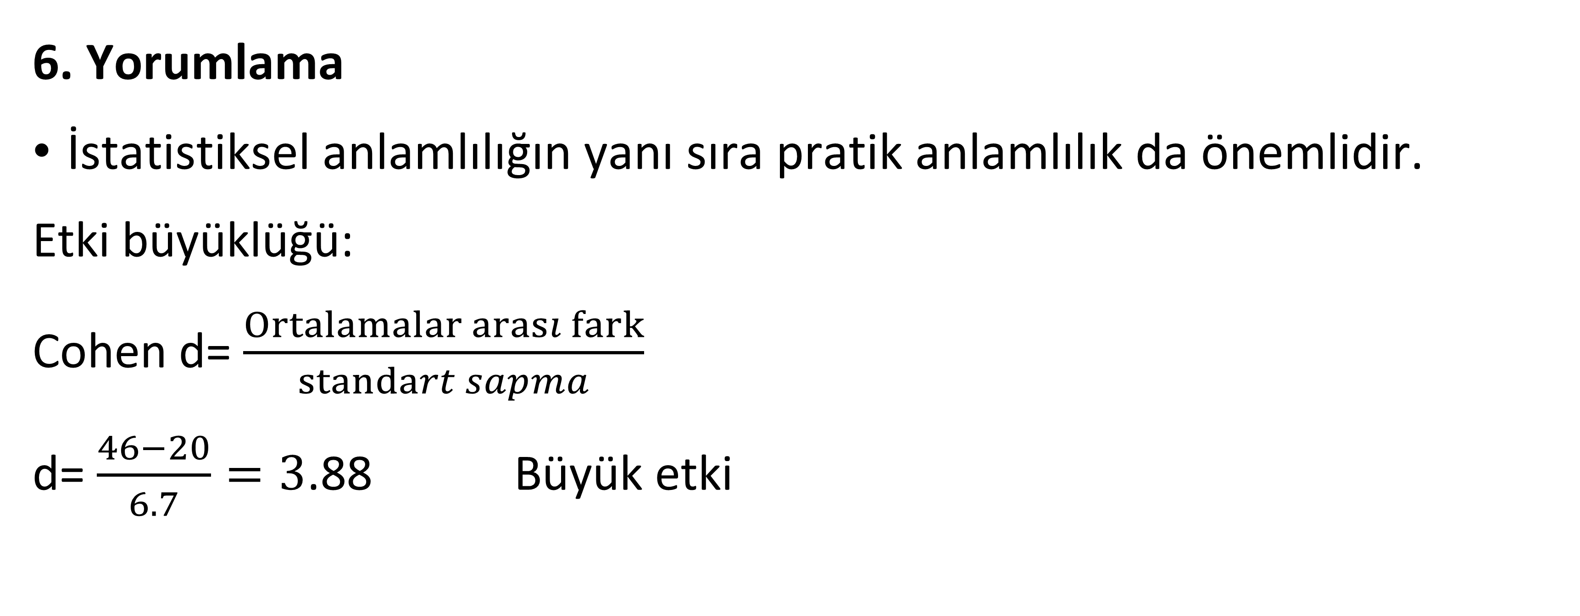
6. Yorumlama
İstatistiksel anlamlılığın yanı sıra pratik anlamlılık da önemlidir.
Etki büyüklüğü:
Cohen d= $\frac{Ortalamalar arası fark}{standart sapma}$
d= $\frac{46−20}{6.7}=3$.88 Büyük etki

Slide 27
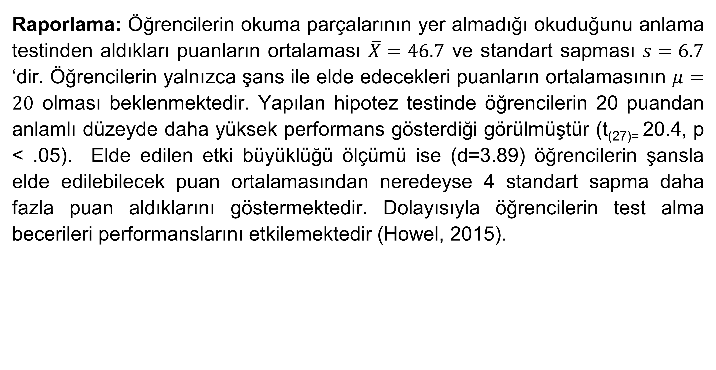
Raporlama: Öğrencilerin okuma parçalarının yer almadığı okuduğunu anlama testinden aldıkları puanların ortalaması $\overline{X}=46.7$ ve standart sapması $s=6.7$ ‘dir. Öğrencilerin yalnızca şans ile elde edecekleri puanların ortalamasının $μ=20$ olması beklenmektedir. Yapılan hipotez testinde öğrencilerin 20 puandan anlamlı düzeyde daha yüksek performans gösterdiği görülmüştür (t₍₂₇₎₌ 20.4, p < .05). Elde edilen etki büyüklüğü ölçümü ise (d=3.89) öğrencilerin şansla elde edilebilecek puan ortalamasından neredeyse 4 standart sapma daha fazla puan aldıklarını göstermektedir. Dolayısıyla öğrencilerin test alma becerileri performanslarını etkilemektedir (Howel, 2015).

Slide 28
GÜVEN ARALIĞI
Güven aralığı bize evren parametresinin ne olabileceğine ilişkin makul bir tahmin verir.
Örneklemden elde ettiğimiz istatistiklerde her zaman örnekleme hatası vardır.
Evrene parametresine ilişkin daha iyi bir tahminde bulunmak için güven aralıklarını hesaplarız.
Güven aralıkları hep bir olasılık/yüzde değeri ile ifade edilir
Örn. %95 güven aralığı
Bu değer bile sonuçlarımızda ne kadar emin olduğumuz söyler.

Slide 29
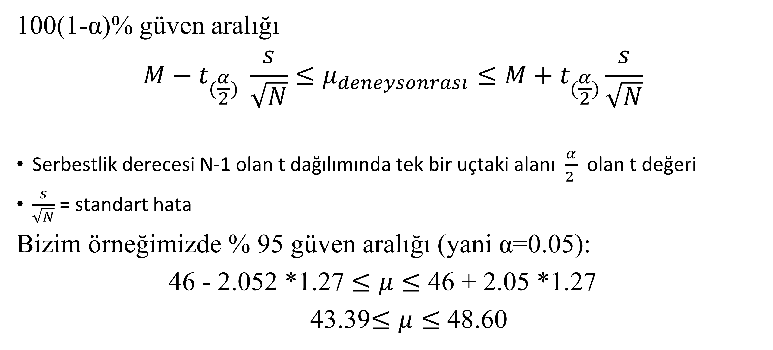
100(1-α)% güven aralığı
$$M−t_{(\frac{α}{2})} \frac{s}{\sqrt{N}}≤μ_{deneysonrası}≤M+t_{(\frac{α}{2})}\frac{s}{\sqrt{N}}$$
Serbestlik derecesi N-1 olan t dağılımında tek bir uçtaki alanı $\frac{α}{2 }$ olan t değeri
$\frac{s}{\sqrt{N}}$ = standart hata
Bizim örneğimizde % 95 güven aralığı (yani α=0.05):
46 - 2.052 *1.27 $≤μ≤$ 46 + 2.05 *1.27
43.39$≤μ≤$ 48.60

Slide 30
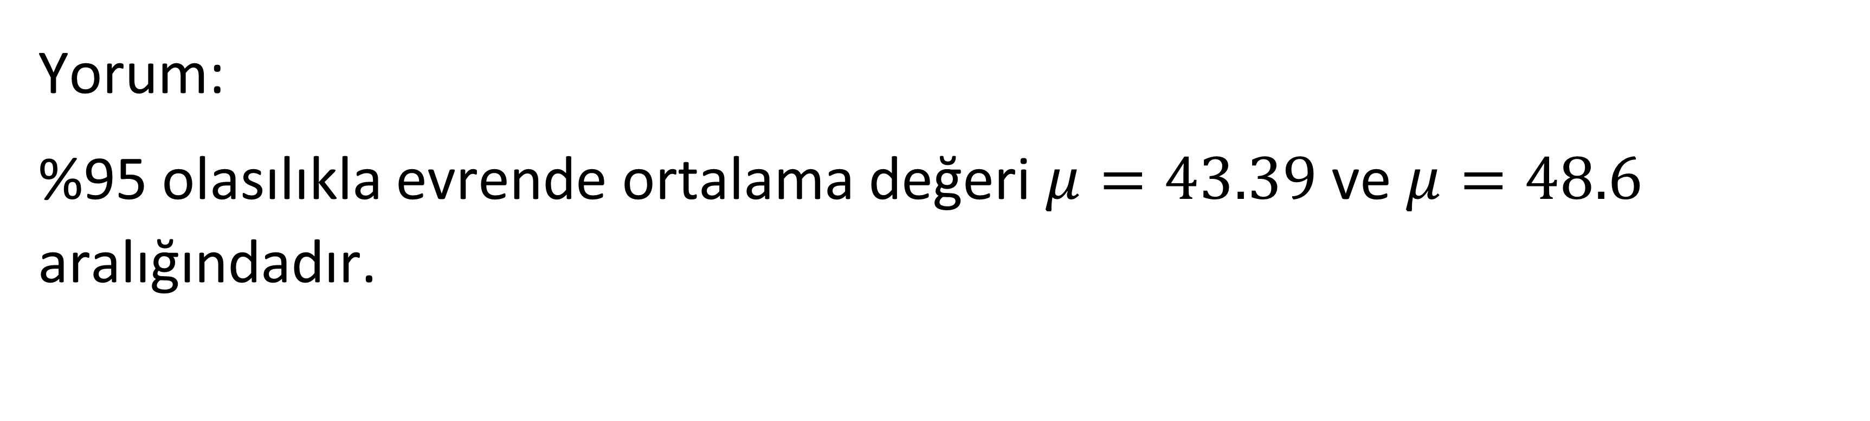
Yorum:
%95 olasılıkla evrende ortalama değeri $μ=43.39$ ve $μ=48.6$ aralığındadır.

Slide 31
Varsayımları
Bağımlı değişkene ait puanlar en az aralık ölçeğindedir.
Bağımlı değişkene ait puanlar evrende normal dağılım gösterir. (veri sayısı 30 u geçtikçe dağılım normal olmasa bile doğru sonuçlar verir)

